Slide 1
Welkom bij NL Jobs
Vincent Jansen
Regiomanager
Dinsdag 9 maart 2021

Slide 2
Enige feiten…
Ruim 15 jaar geleden opgericht; lid van de ABU;
Samenwerking 4 grootste tomatentelers van Nederland: Combivliet, Lans, Agrocare en Looye;
85% werk betreft werk in de kas;
Actief in Westland, Noord Holland en Zeeland;
Jaarlijks 5.000 uitzendkrachten naar Nederland;
Op de piek gelijktijdig 3.500;
Seizoensgebonden werk, dal = 2.500;
Vast personeel 108, waarvan 25 in 10 buitenlandse wervingskantoren;
Nationaliteiten: Pools, Lets, Roemeens, Moldavisch, Oekraïens, Kroatisch;

Slide 3
24/7 zorg voor onze medewerkers
‘Zorg’ begint in buitenland met uitleg over werk en vacatures;
Mensen kiezen zelf locatie en functie;
Bij aankomst hebben ze een contract, weten ze wat ze gaan doen en hoeveel ze verdienen;
Gebruik van onze Services (huisvesting, vervoer, etc.) is vrijwillig;
80% huurt huisvesting van NL Jobs want goed en goedkoop;
Vervoer met auto, bus en fiets. Eventueel lopend;
Bediening in eigen taal door samenstelling van ons personeel;
Begeleiding bij huisarts, specialist, tandarts, etc.;
Eigen afdeling Support/Helpdesk in 5 talen.

Slide 4
Trends
Poolse economie trekt aan, minimum loon stijgt;
Aantal Polen neemt af (2021 <50%), Roemenen neemt toe;
Arbeidsmigranten komen hier graag werken, mits:
goede huisvesting en goede voorzieningen;
foutloze verloning;
leuk werk;
een menselijke, warme omgeving;
Lage tolerantie, weinig draagvlak bij Nederlanders;
Veranderend beleid gemeenten (bestemmingsplannen);
Woningtekort, vooral in kop van Noord-Holland.

Slide 5
Huisvesting NL Jobs
Beheerd door zusterbedrijf NL Realty B.V.;
SNF gecertificeerd;
Landelijk 2000 bedden;
Verdeeld over woonhuizen en (eigen) Logiescentra;
Alle vastgoed (eigendom en huur) wordt beheerd door huis- en hotelbeheerders.
Dit ter assistentie (en soms ook controle) van de bewoners;

Slide 6
Standaard huisvesting NL Jobs
Kwalitatief goed en comfortabel;
Kamers voor 2 personen;
Separate slaapkamer(s);
Voldoende ruimte (huidige NL-norm = 30 m2 per kamer voor 2 personen);
Koken en sanitair op de kamer;
Goed internet;
Buitenlandse Tv-zenders;
Wassen en drogen centraal;
Gemeenschapsruimte;
Sportvoorzieningen;
Eigen winkel met buitenlandse producten of nabij in het centrum;
In-house hotelbeheer vanwege assistentie en toezicht;
Geschikte locatie t.o.v. inleners i.v.m. vervoer;

Slide 7
Logiesgebouw Honderdland Maasdijk

Slide 8
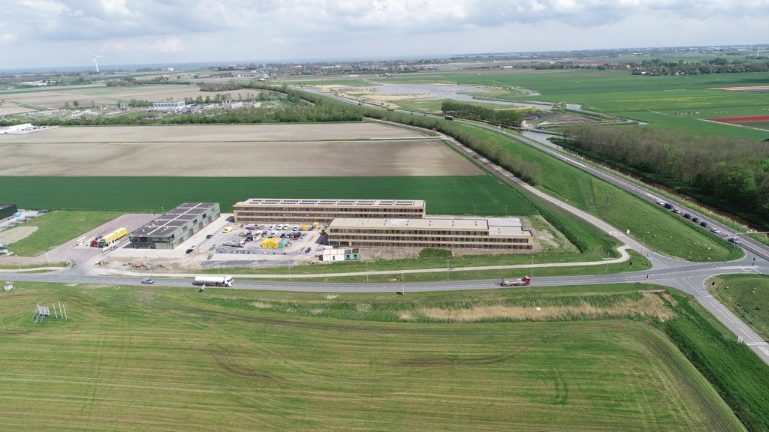
Logiescentrum Agriport

Slide 9
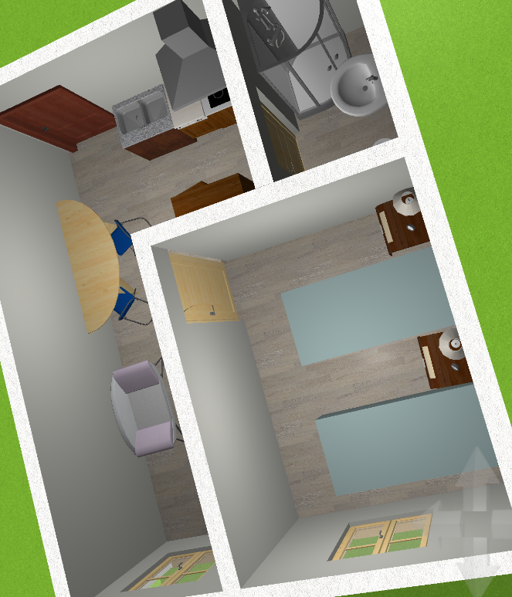
Logiescentrum Agriport: Appartement
Toegang door kaartje of druppel
4,80 * 5,70 m

Slide 10
Logiescentrum Agriport: Aangesloten op ECW

Slide 11
Heeft u vragen?

